Slide 1

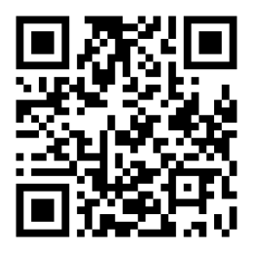





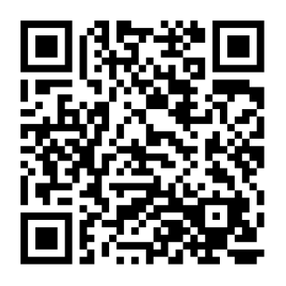
介護分野で働いてみませんか？
介護分野就職支援金のご案内
紹介動画は
YouTubeへ
「介護分野就職支援金貸付事業 の 概要」
介護職の「介護分野就職支援金」とは
▶ 介護のお仕事に就職するための準備経費に係る費用について、
最大２０万円 を お貸しします。
▶ 貸付金は県内で２年間介護職員の業務に従事すると、返還が全額免除されます。
 | 子どもを預けるための費用 | 研修会受講料や図書費、 介護福祉士試験受験手数料等
転居に伴う費用 | 通勤用自転車・バイク等購入費 | 介護ウエアなどの業務用被服費
たとえば，
このような費用に
ご利用いただけます。
※この他にもご利用いただける費用がありますので、詳細は下のお問い合わせ先でご確認ください。
①
福祉の資格
を
持っている
（取得中も可）
②
初めて
介護保険
サービス事業所
に就職した
ご利用条件
詳しくは、宮城県福祉人材センターのHPから。 https://fukushi.miyagi-sfk.net/job/
（「貸付事業」→「介護分野就職支援金貸付事業」→「手引き」）
お申し込み・お問い合わせ先
社会福祉法人宮城県社会福祉協議会 みやぎハートフルセンター 福祉人材センター
TEL : 022-399-8844 人材確保・支援係
〒980-001１ 宮城県仙台市青葉区上杉三丁目３-１ みやぎハートフルセンター３階

